Slide 1
DEPARTAMENTO DE ENERGÍA Y MECÁNICA
Carrera de Ingeniería Mecánica
TITULO DEL PROYECTO
“DISEÑO E IMPLEMENTACION DE UN PLAN DE MANTENIMIENTO, MODIFICATIVO A LOS TANQUES DE ALMACENAMIENTO DE PETROLEO PARA EP-PETROECUADOR, ESTACION DE BOMBEO N.-1 LAGO AGRIO, SEGÚN NORMA API 653”.
VICENTE ALEJANDRO GRANDA GARCIA
DIRECTOR: ING. JUAN DIAZ
CODIRECTOR: ING. ANGELO VILLAVICENCIO

Slide 2
CONTENIDO
INTRODUCCION
PLANTEAMIENTO DEL PROBLEMA
OBJETIVOS: GENERAL Y ESPECIFICOS
ANTECEDENTES
PLANIFICACION
APERTURA, VENTILACION Y LIMPIEZA
INSPECCION TECNICA, REPARACION Y ALTERACION
ENSAYOS NO DESTRUCTIVOS (END)
RECUBRIMIENTO Y SANDBLASTING
PROTECCION CATODICA Y SISTEMAS CONTRA INCENDIOS
RESULTADOS MANTENIMIENTO MODIFICATIVO
ANALISIS ECONOMICO Y FINANCIERO
CONCLUSIONES Y RECOMENDACIONES

Slide 3
INTRODUCCION
El mantenimiento y sobre todo la reparación de un tanque, son trabajos necesarios para conservar dispositivos de almacenamiento de grandes dimensiones en condiciones de operación segura y la importancia que se busca; es mantener el mayor tiempo de vida útil del tanque.
El mantenimiento modificativo comprende las operaciones recomendadas de corrección, sustitución, reforma, ampliación y modificación del conjunto a mantener, para su adaptación a nuevas necesidades o mejora de las condiciones de funcionamiento.
La normativa internacional principal utilizada en el proyecto de tesis es la norma API 653.

Slide 4
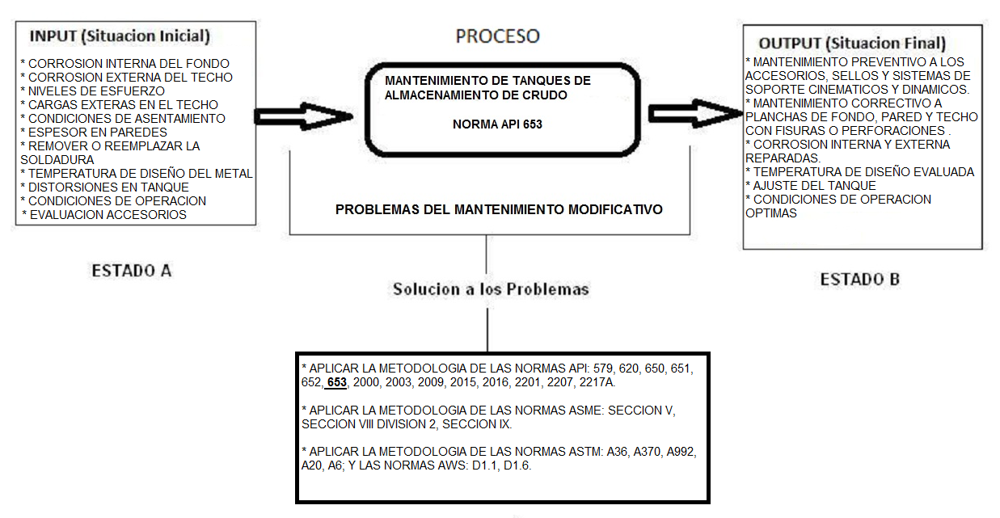
PLANTEAMIENTO DEL PROBLEMA
Figura 1.5. Diagrama Entrada – Salida (BLACK BOX)^{[5]}

Slide 5
OBJETIVO GENERAL
Diseñar e implementar un plan de mantenimiento modificativo a los tanques de almacenamiento de petróleo para EP-PETROECUADOR en la Estación de Bombeo N.-1 Lago Agrio, según la norma API 653.

Slide 6
OBJETIVOS ESPECIFICOS
Aplicar la metodología de la norma API 653 y otras normas API, ASTM, ASME y AWS, NACE, NFPA según se requiera para el mantenimiento modificativo.
Elaborar un plan de mantenimiento Industrial eficiente relacionado con el mantenimiento preventivo y correctivo del mismo.
Determinar los costos de planeación e implementación del sistema de mantenimiento y su impacto en los resultados de la Empresa.

Slide 7
ANTECEDENTES
El petróleo es una sustancia aceitosa de color oscuro formada por carbono e hidrogeno (ocasionalmente también azufre y nitrógeno), es un recurso natural no renovable, en estado liquido denominado crudo y estado gaseoso gas natural.
El petróleo es obtenido de los pozos petroleros (a presiones altas), llega al manifold de la Estaciones de Producción (trasladándose a tanques de lavado y surgencia), crudo pasa por los medidores de desplazamiento positivo (puntos de fiscalización de cantidad y calidad), se almacena a presión atmosférica en tanques de almacenamiento de grandes cantidades.

Slide 8
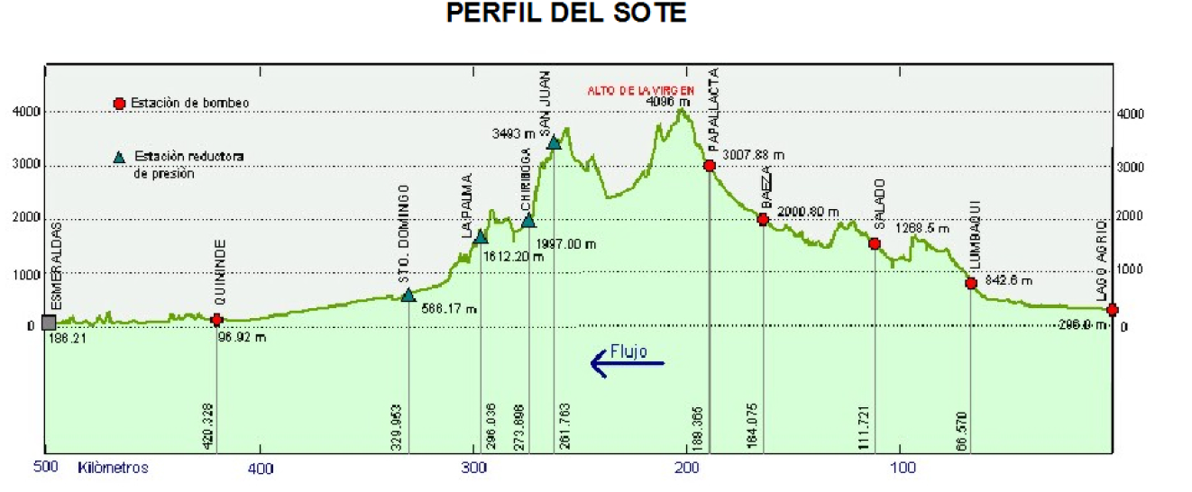
La Empresa Estatal de Petroleos del Ecuador (PETROECUADOR) se crea el 26 de septiembre de 1989; constituida por una matriz, tres filiales permantentes: (PETROINDUSTRIAL, PETROCOMERCIAL(comercialización), PETROPRODUCCION) y tres filiales temporales (PETROTRASPORTE, PETROCOMERCIAL(transporte) Y PETROPENINSULA).

Slide 9
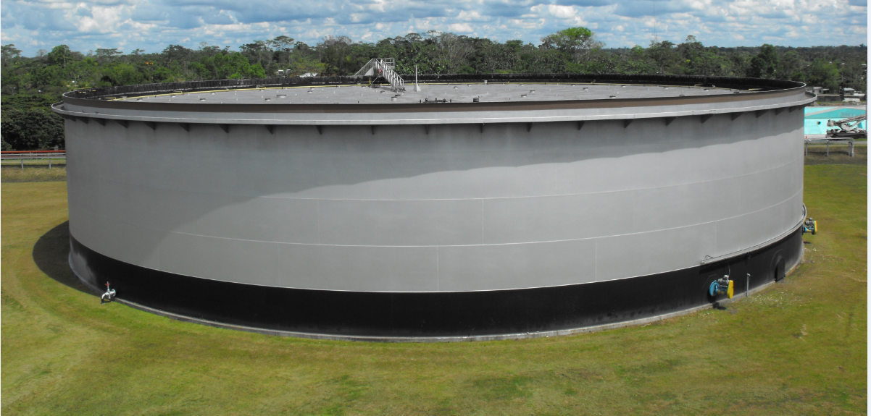
Ver ficha tanque SOTE.

Slide 10
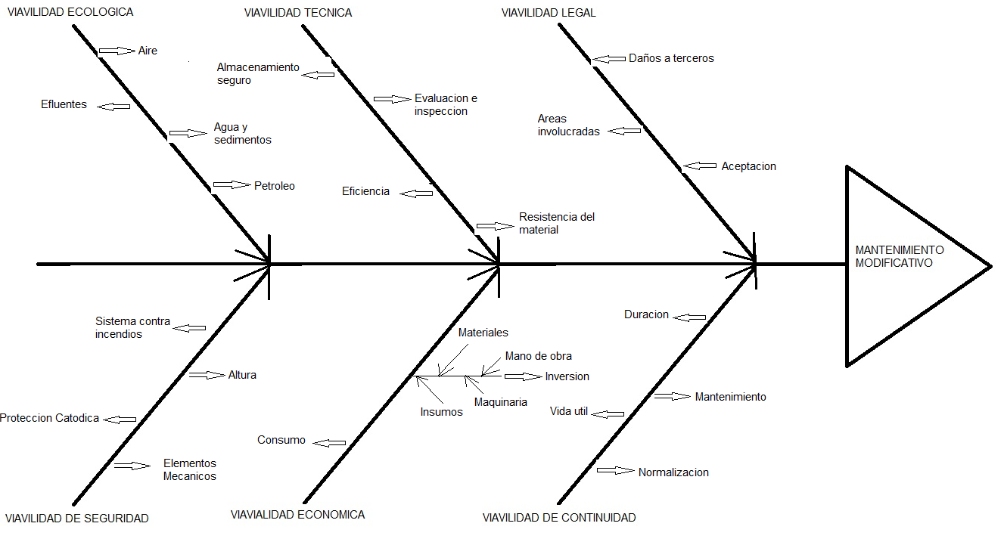
Figura 1.6. Diagrama Causa – Efecto (Espina de Pescado)^{[6]}

Slide 11
La norma API 653 se basa en el conocimiento y experiencia de propietarios, operadores, fabricantes, y reparadores de tanques de acero; nos da las guías para la inspección, reparación, alteraciones y reconstrucción de tanques de acero en la industria petrolera y química.
Esta norma API 653 busca dar los requisitos mínimos para mantener la integridad del tanque antes y después de ponerlo en servicio.
En caso de conflicto entre procedimientos de mantenimiento de la norma API 650 con la API 653; será siempre mandataria la API 653.

Slide 12
Tabla.- Fases de Ejecución de Mantenimiento al Tanque

Slide 13
1. PLANIFICACION
El SOTE posee la herramienta informática MAXIMO, que permite gestionar eficientemente los procesos de mantenimiento, optimizar el uso de los recursos y mejorar la productividad de los activos de la Empresa.
Los sistemas de mantenimiento aplicados en las diferentes actividades del Tanque N.-3:
Tabla.- Sistemas de mantenimiento
TIPO DE MANTENIMIENTO | ACTIVIDAD PROGRAMADA INTERVENCION DE FALLO
Predictivo | Seguimiento y diagnostico continuo (monitoreo). Síntoma de fallo
Preventivo | Reducir la frecuencia y el impacto de los fallos de un sistema.
Correctivo | Reparación y sustitución.(aparece el fallo)
Modificativo | Cambiar o variar parámetros estructurales.(aumente calidad)

Slide 14
Tabla 2.1.- Por el alcance de las acciones de mantenimiento
1.Nivel de mantenimiento organizativo | Primer escalón | El mantenimiento en este nivel se limita normalmente a comprobaciones periódicas de las prestaciones del equipo, inspecciones visuales, limpieza de los equipos, pequeñas operaciones de servicio, ajustes externos y el desmontaje y sustitución de algunos componentes.
2.Nivel de mantenimiento intermedio | Segundo escalón | La misión es asegurar el mantenimiento en el lugar de operación (aparte del realizado por el personal del primer escalón), para facilitar de forma rápida la devolución del sistema a su estado de total operatividad. Al disponer de personal mas calificado, mas equipos de prueba y apoyo, mas repuestos y mejores instalaciones se puede llegar a la reparación de equipos a nivel de modulo y pieza.
3.Nivel de mantenimiento del deposito | Tercer escalón | Constituye el tipo más alto de mantenimiento y realiza las tareas de mantenimiento que incluye el despiece y reconstrucción consiguiente a una revisión general y la calibración completa de los equipos, así como la realización de tarea de mantenimiento de alta complejidad.

Slide 15
- La falla es una alteración que impide al objeto cumplir la función para la cual fue diseñado. La confiabilidad se puede evaluar y analizar en base a la tasa de fallas.
Tabla .- Principales causas de falla
CAUSA | MOTIVO
Problemas de Operario | Falta de conocimiento en operación
Diseño y Construcción | Falta de conocimiento de las normativas (API 650)
Suministro de Potencia | Falta de energía eléctrica
Efectos Ambientales | Defectos por corrosión en partes del tanque
Problemas Mecánicos | Falla de bombas, mezcladores, sellos, etc.
Problemas Eléctricos | (interruptores, conectores, relés) y Ocasiona fuego o explosiones (electricidad estática).
Lubricación | Falla por fricción y desgaste. (Tribología)

Slide 16
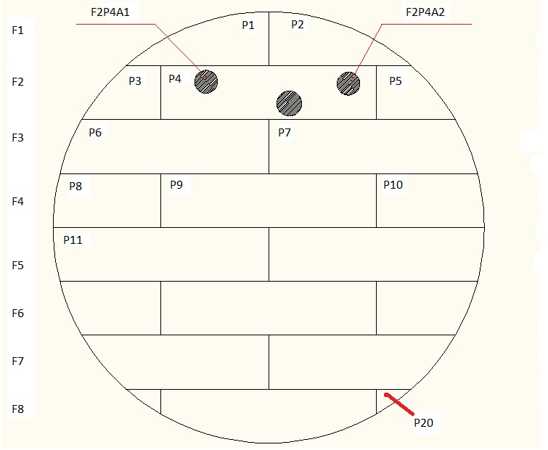
El código de fallas, es el procedimiento para codificar un elemento mecánico, eléctrico o electrónico.
Figura 2.28.- Codificación fondo del tanque ^{[34]}
Agujero N.- 1(corrosión)
F2P4A1: Codificación
F2: Fila N.-2
P4: Plancha N.-4
A1: Agujero N.-1

Slide 17
En conclusión; la fase de planeacion va desde la identificación de la necesidad de la intervención del tanque hasta el inicio del aislamiento para su intervención.
Compra de materiales, estimación de recursos, mano de obra, plan de descontaminación, identificación de competencia de personal, plan de gestión de riesgos, plan de manejo ambiental, plan de inspección; son algunas de las actividades a desarrollar en la fase de planificación.
Evaluar todos los riesgos inmersos, considerando los recursos; es la responsabilidad de los Ingenieros encargados en el mantenimiento del tanque, de todos los departamentos de la Empresa.

Slide 18
2. APERTURA, VENTILACION Y LIMPIEZA
Se realiza un reunión con el Ingeniero de SSA, donde abrirá un permiso de trabajo y estarán detallados varios puntos de seguridad para los involucrados en el mantenimiento y la infraestructura.
Utilizar la norma API 2015, requerimientos de seguridad para la entrada y limpieza de tanques de almacenamiento de petróleo.
Empieza la fase de movilización de la logística; herramientas, equipos, contenedores, instalación de facilidades temporales, instalación y operación de bombas portátiles.

Slide 19
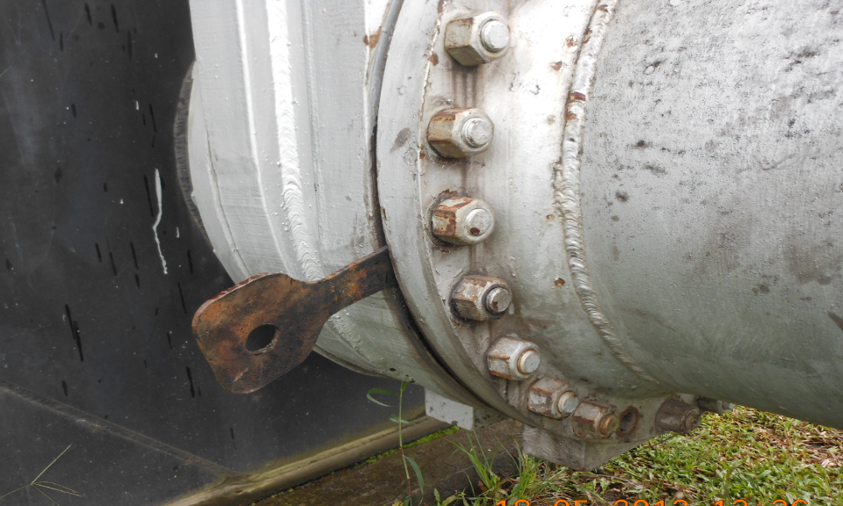
Al estar el tanque en su interior con un remanente mínimo de producto, ya cerrada la válvula principal; iniciamos la fase de aislamiento seguro en el tanque; colocando la brida ciega en la tubería principal de carga y descarga de crudo; y se coloca una tarjeta azul de seguridad indicando que se procederá a realizar un trabajo en frio.
Figura 4.2 Aislamiento del sistema

Slide 20
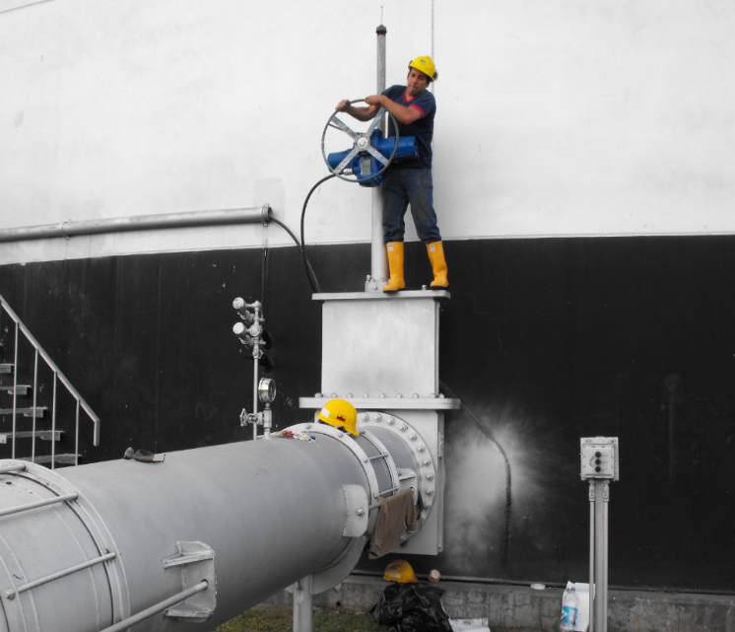
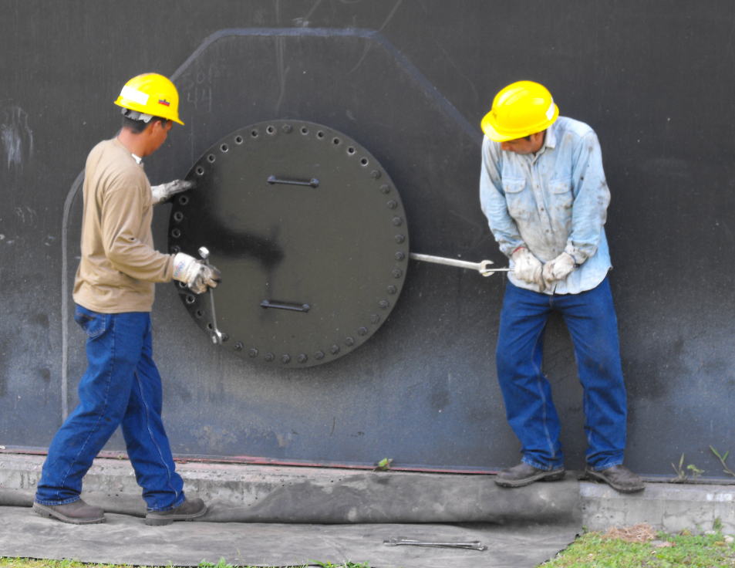
- Esta fase de aislamiento seguro, termina con la apertura de manholes de casco y techo; ventilación natural del tanque; instalación de extractores y ventiladores; retiro de válvulas de compuerta y actuadores; retiro de válvulas de presión y vacío; retiro de motores y agitadores.

Slide 21
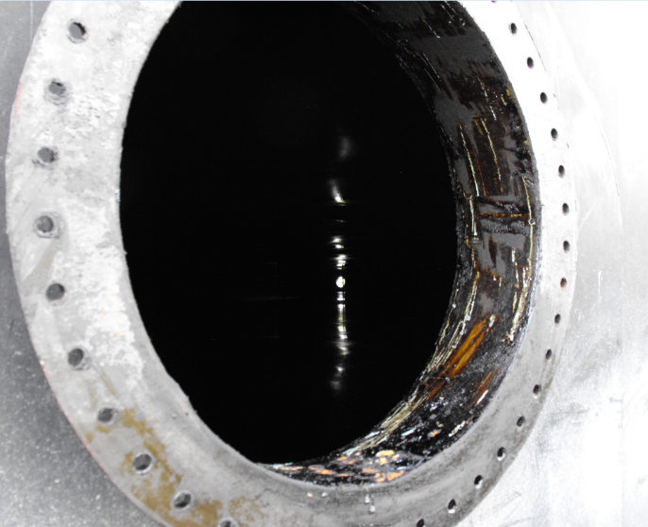
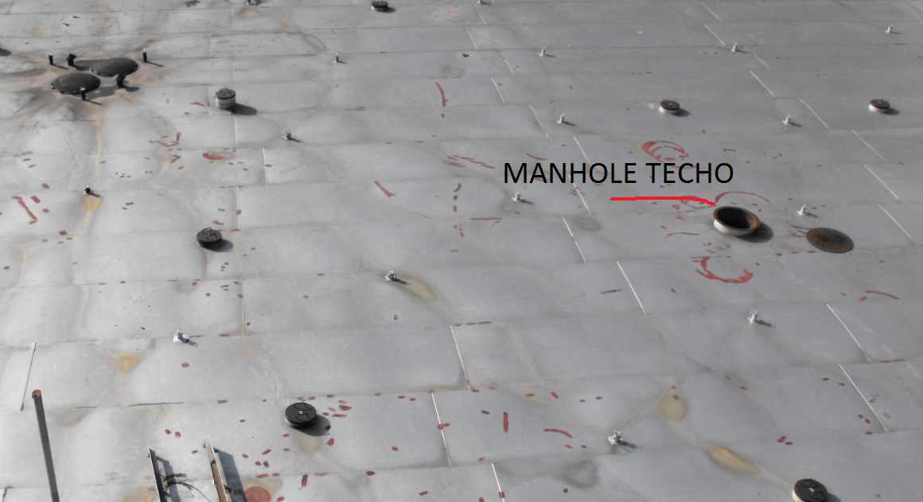
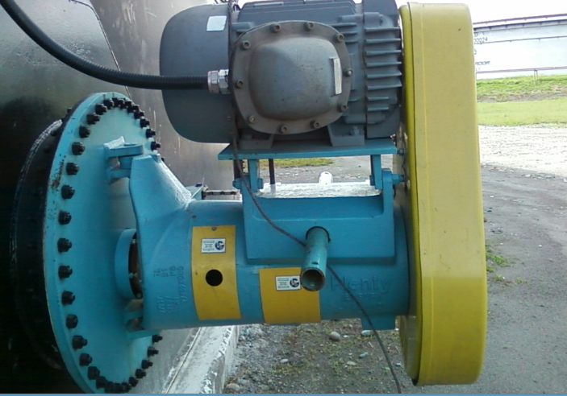

Slide 22
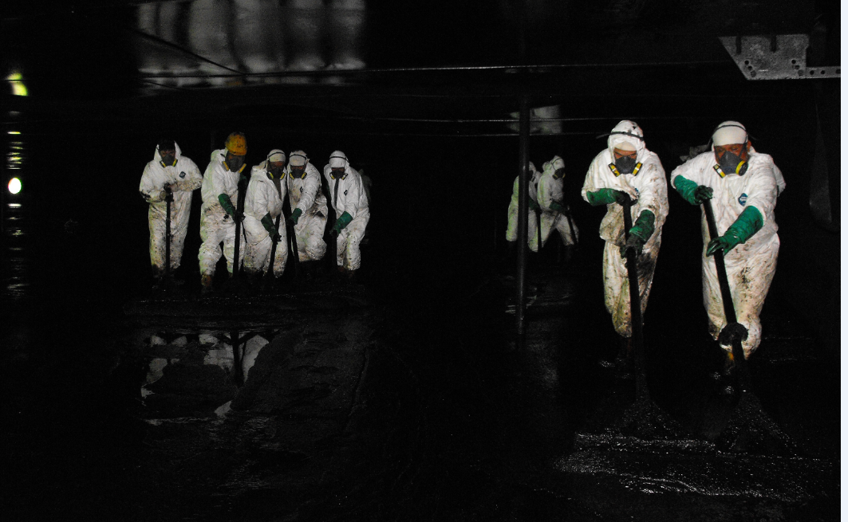
El tiempo de ventilación natural al tanque 3 que se impuso fue de 48 horas, antes del ingreso del personal para su limpieza y extracción del producto remanente.
Utilizar la guía y procedimientos para la entrada y limpieza de tanques de almacenamiento de petróleo; API 2016.
Sección 7 de la Norma API 2015
Utilización de botas, guantes, gafas, mascaras protección respiratoria, overaull de color claro, resistente al fuego y que tenga la propiedad de descarga estática.
Tiempo menor a 15 minutos.

Slide 23
El tanque de almacenamiento de petróleo lo consideramos un espacio confinado porque, es un área que tiene ingresos y/o salidas restringidas, ventilación natural desfavorable, no esta diseñado para que los trabajadores lo ocupen de manera permanente, existe el peligro de gases inflamables, tóxicos o que desplacen el aire respirable, temperaturas elevadas, constituyéndose un peligro para la salud y seguridad del personal que ingrese.
Utilizar la guía y procedimientos para el trabajo seguro en espacios confinados en las industrias petroquímicas y de petróleo; API 2217

Slide 24
Las medidas de seguridad son importantes antes de ingresar a un espacio confinado; es por esto tener en cuenta lo siguiente:
1. Disponer de un certificado medico de los trabajadores, donde avale el buen estado de salud entregado mínimo 48 horas antes del ingreso al espacio confinado.
2. Asignar un vigía externo cuya única actividad es la de verificar y observar constante y permanentemente las condiciones de seguridad del personal que se encuentre en el interior.

Slide 25
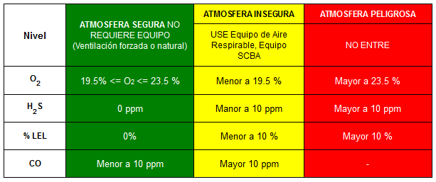
3. Ser informado y entrenado en caso de ser necesario, cuando exista un cambio en las condiciones de trabajo donde exista un nuevo riesgo para el trabajador.
4. Los trabajadores deben estar bien capacitados en el trabajo que van a realizar dentro del espacio confinado.
5. Realizar el monitoreo de gases de la atmosfera en el espacio confinado.
CATEGORIA 3
CATEGORIA 2
CATEGORIA 1

Slide 26
El objeto de la fase de limpieza es retirar el remanente liquido y solido en el fondo del tanque, limpiar las paredes y techo; para dejarlo libre de residuos a fin de preparar el tanque para trabajos en caliente en su interior.
La extracción de sedimento solido, serán depositados o entregado a una Empresa contratista para su respectivo procesamiento, con el aval del departamento Ambiental de EP. Petroecuador.
El transporte del remanente liquido, será enviado a las piscinas API que se encuentran en la Estación de Producción Lago Norte de Petroamazonas EP, donde mediante la mezcla con químicos se obtendrá petróleo de calidad para ser inyectado de nuevo al oleoducto.

Slide 27
3. INSPECCION TECNICA
La corrosión es la mayor causa para que el material del tanque se deteriore y necesite ser reparado.
Se debe considerar varios factores que imposibilitan dar el servicio a un tanque según API 653 Capitulo 4:
Corrosión interna debido al producto almacenado en el fondo del tanque.
Corrosión externa debido a las condiciones ambientales.
Niveles de esfuerzo y niveles permisibles de esfuerzo.
Propiedades del producto almacenado tales como gravedad específica, temperatura y corrosividad.
Temperatura de diseño en el sitio de operación del tanque.

Slide 28
6. Cargas vivas sobre el techo, vientos y cargas sísmicas.
7. Terreno de la fundación del tanque, condiciones de asentamiento.
8. Análisis químico y propiedades mecánicas de los materiales.
9. Distorsiones en los tanques existentes.
10.Condiciones de operación, tales como las ratas de llenado/vaciado y frecuencias.
Toda esta evaluación inicial nos indicara rápidamente si un tanque necesita salir fuera de servicio o seguir operando.

Slide 29
INSPECCION DEL CUERPO
- El espesor de la pared del cuerpo requerido para resistir la carga hidrostática será mayor que el calculado por condiciones de diseño o por condiciones de prueba hidrostática, pero en ningún caso será menor a lo que se muestra en la tabla.

Slide 30
INSPECCION DEL CUERPO
Procedemos al armado de andamios por la perimetral del tanque.
Realizamos la medición de espesores por ultrasonido antes y después de cada cordón de soldadura de cada anillo, ya sea horizontal o vertical, a distancias no menores de 50 mm. en la periferia del recipiente y en el sentido de las manecillas del reloj.(Olimpus)
Defectos, deterioro, corrosión que pueda afectar el rendimiento o integridad estructural del cuerpo del tanque; basados en la medición de espesores, se deberá reparar y el nivel de liquido admisible del tanque reducirse.

Slide 31
INSPECCION DEL TECHO
Los techos son diseñados para soportar una carga viva de por lo menos 25 psi, más la carga muerta ocasionada por el mismo.
Las placas del techo tendrán un espesor mínimo nominal de 4.7 mm. (3/16 pulg.)
Las planchas corroídas con espesor promedio menor a 0,09 pulgadas en un área de 100 pulgadas cuadradas deben ser reparadas o reemplazadas. (API 653, Sec. 4.2.1.2).

Slide 32
INSPECCION DEL TECHO

Slide 33
INSPECCION DEL TECHO
Los tanques de almacenamiento del Oleoducto que poseen techos flotantes externos, son diseñados para minimizar las perdidas de llenado o evaporación.
Los miembros estructurales deben ser inspeccionados; todos los elementos torcidos, corroídos, deformados; deben ser reemplazados o reparados.(API 650, Apéndice C.
El deterioro del material del sello; es el resultante de su desgaste por fricción y la corrosión por estar expuesto al clima.

Slide 34
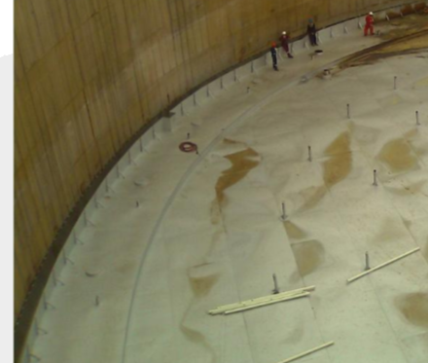
INSPECCION DEL TECHO

Slide 35
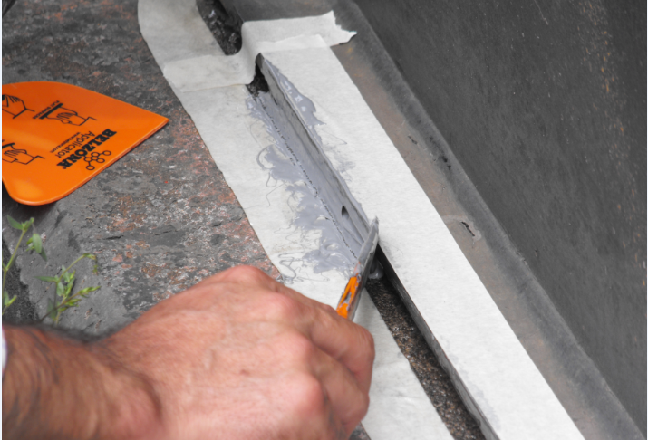
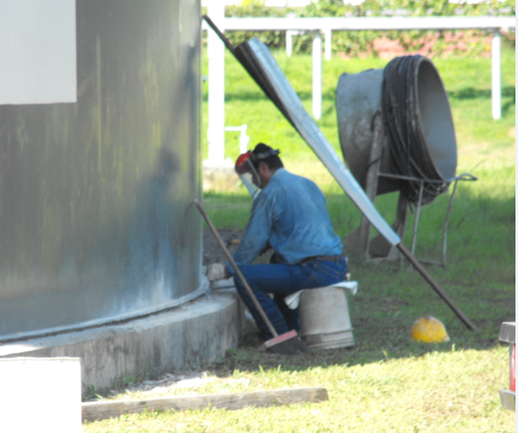
INSPECCION DE LA BASE
Las causas que deterioran la fundación del tanque son: asentamiento, erosion, agrientamiento y deterioro del concreto.(ingreso de agua, alcalinos, acidos)

Slide 36
INSPECCION DE LA BASE
La placa anular del tanque se encuentra entre la fundación y el fondo del tanque; el espesor no debe ser menor a 0,1 pulgadas y depende su elección mediante la siguiente tabla:
ESPESOR DE LAMINA DEL PRIMER ANILLO | ESFUERZOS EN EL PRIMER ANILLO (2,34D (H — 1)]/t.
(in) | (lbf/in2)
 | <24000 | <27000 | <29700 | <32400
t≤0,75 | 0,17 | 0,2 | 0,23 | 0,3
0,75<t≤1 | 0,17 | 0,22 | 0,31 | 0,38
1<t≤1,25 | 0,17 | 0,26 | 0,38 | 0,48
1,25<t≤1,5 | 0,22 | 0,34 | 0,47 | 0,59
t>1,5 | 0,27 | 0,4 | 0,53 | 0,68

Slide 37
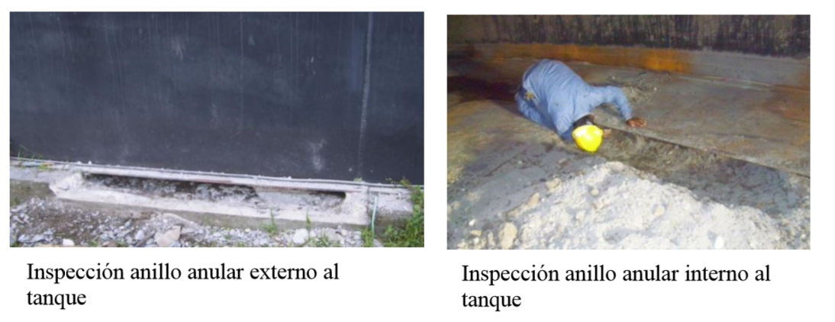
INSPECCION DE LA BASE
- Se considera un mantenimiento mayor cuando la placa anular sufre alguna reparación.

Slide 38
INSPECCION DEL FONDO
Los cimientos usados para soportar el tanque, el método que se utilizará para desalojar el producto almacenado, el grado de sedimentación de sólidos en suspensión, la corrosión del fondo y el tamaño del tanque; son causas para que el fondo falle.
El fondo debe soportar un esfuerzo permisible de 3000 psi; el diámetro del fondo debe sobrepasar en 2 pulgadas al diámetro del tanque; el espesor de la lamina debe ser mínimo de 0,25 pulgadas. (API 650).

Slide 39
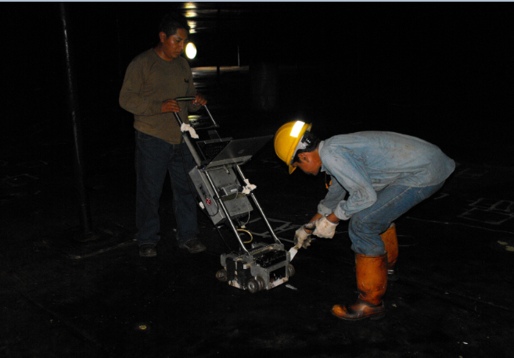
INSPECCION DEL FONDO
- La inspección cualitativa con el equipo de flujo magnético FALCON, nos indica el área que ha sido afectada por corrosión.

Slide 40
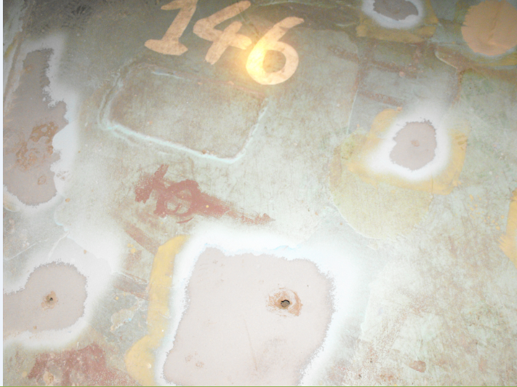
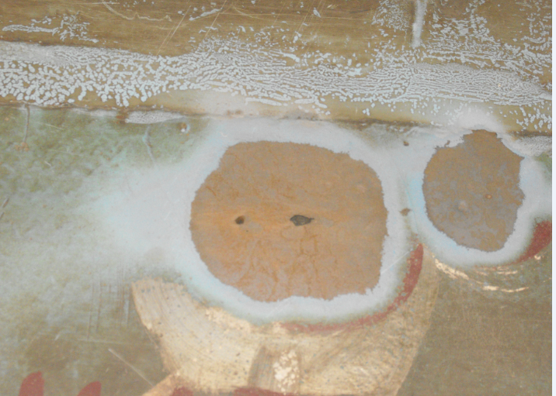
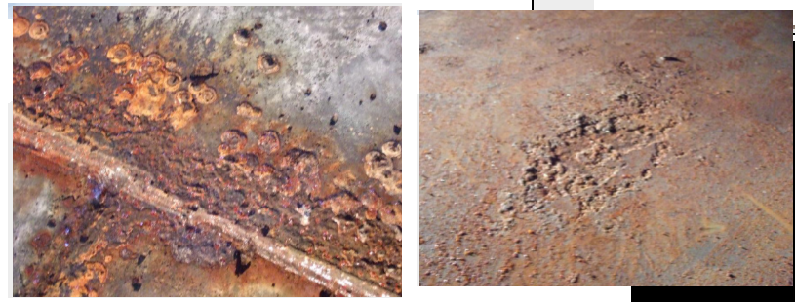
INSPECCION DEL FONDO

Slide 41
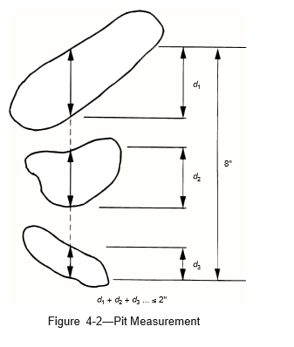
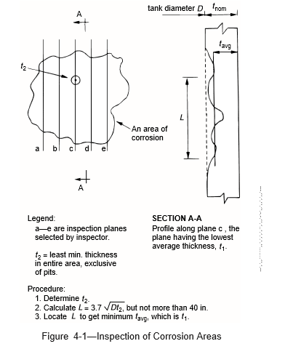
INSPECCION DEL FONDO
Se realiza la medición de espesores con el equipo de ultrasonido OLIMPUS y se compara con el espesor mínimo de la lamina de fondo.

Slide 42
4. REPARACIÓN Y ALTERACIÓN
Al proceder las inspecciones del cuerpo, fondo, pared, base y accesorios se debe reparar todas las fallas encontradas; para esto, se debe emitir un nuevo permiso de trabajo en caliente.
Todas las reparaciones y alteraciones deberán ser hechas con base a lo establecido en el Código API 650.
El espesor de las planchas de repuesto no podrán ser menor que la plancha adjunta en el mismo anillo, fondo o techo.

Slide 43
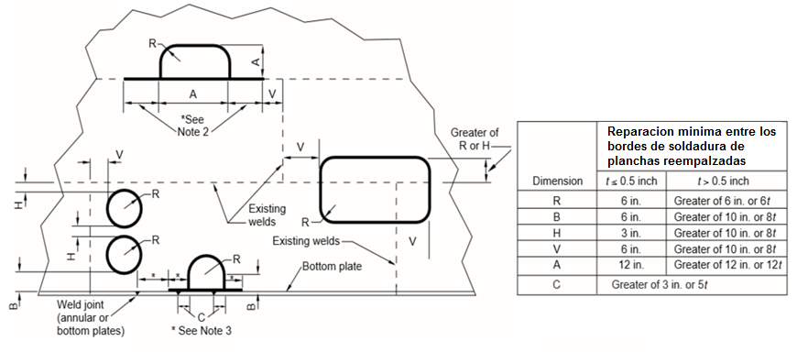
4. REPARACION Y ALTERACION
- Las soldaduras verticales deben soldarse antes de soldar las juntas horizontales. (API 653, Seccion 9.3)

Slide 44
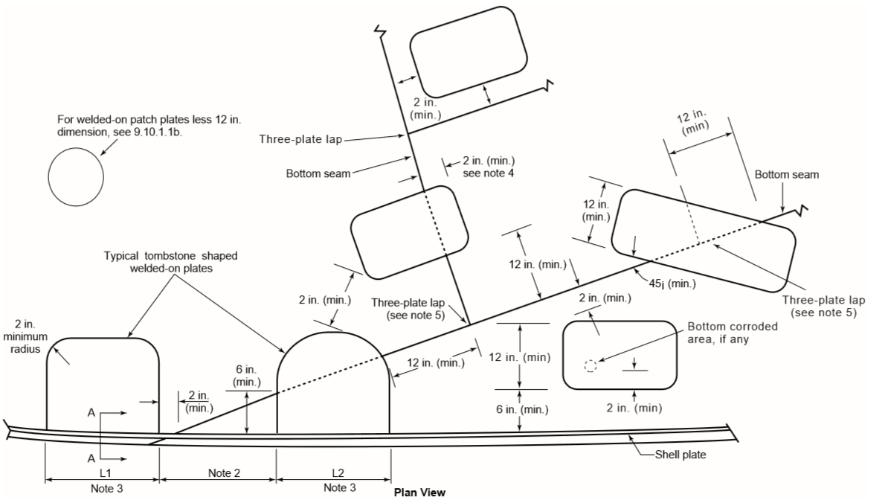
4. REPARACION Y ALTERACION
- API 653, Seccion 9.5 (Parches)

Slide 45
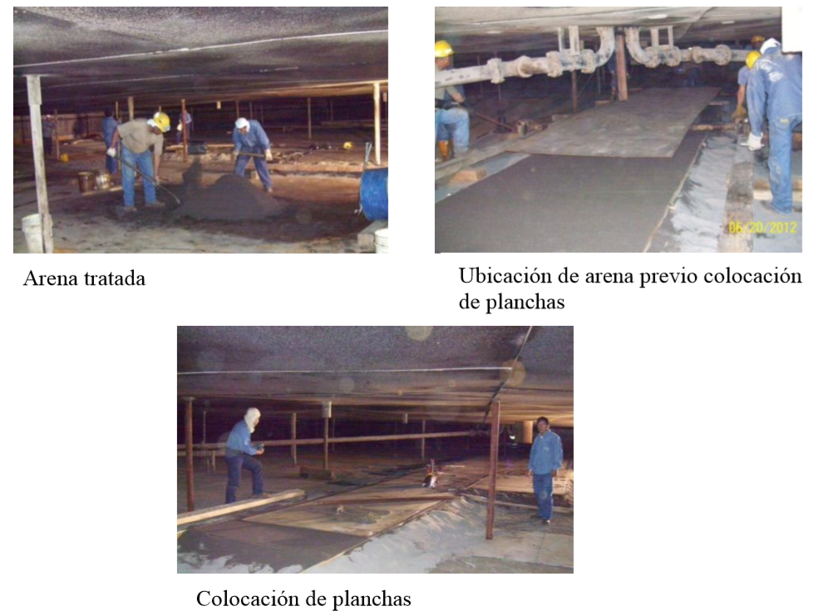
4. REPARACION Y ALTERACION
Se coloca arena, grava o concreto entre el fondo dañado y el nuevo.

Slide 46
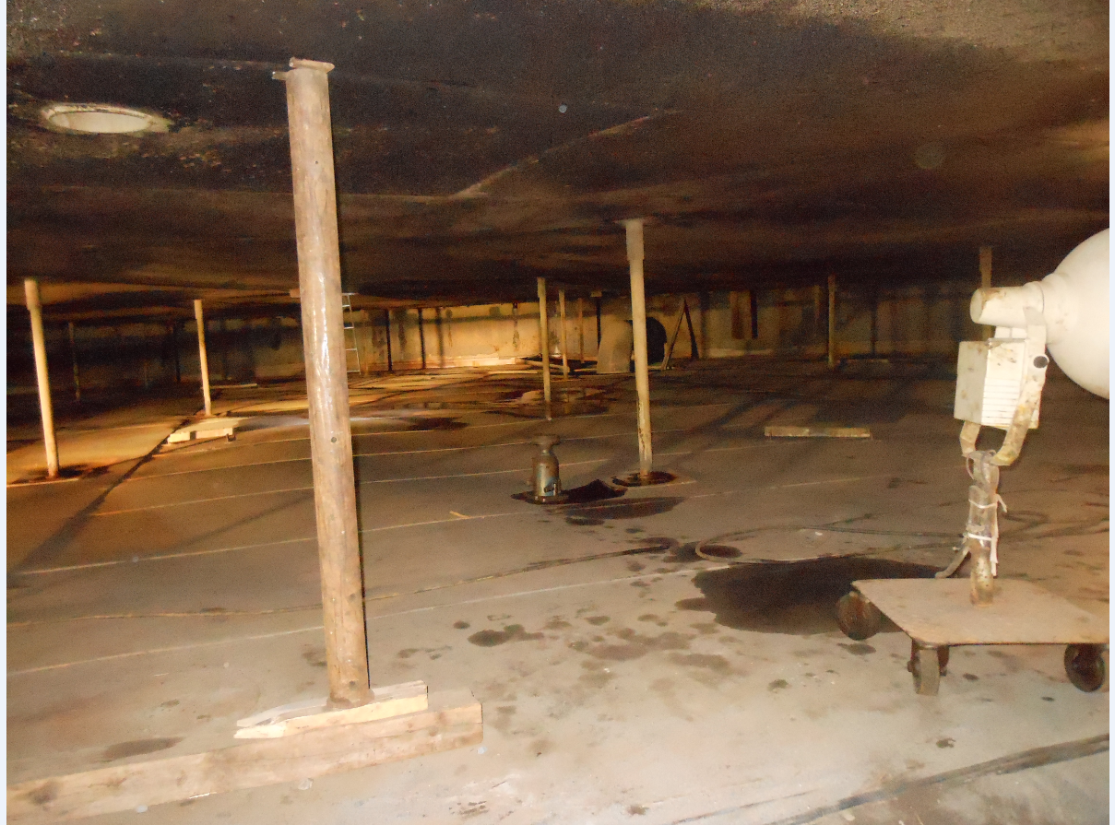
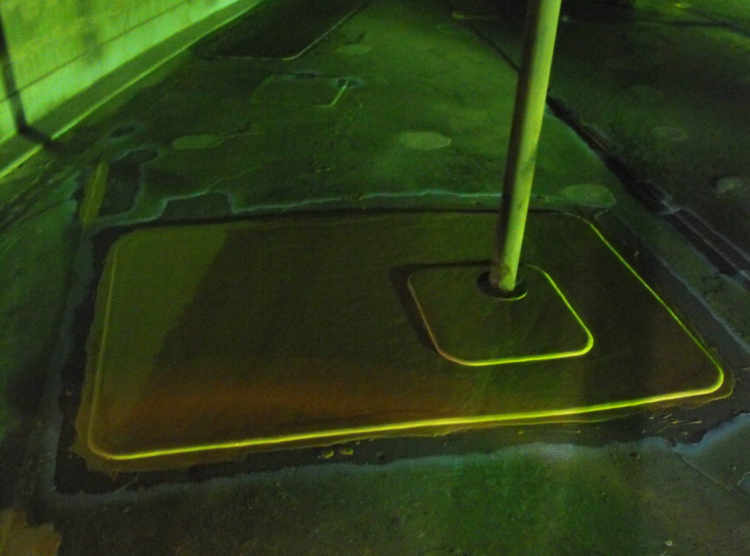
4. REPARACION Y ALTERACION
- Toda la remoción de planchas se debe proceder con equipo de plasma o herramientas como la amoladora; por motivos, que si realizamos con soldadura autógena o eléctrica fundimos demasiado el material.

Slide 47
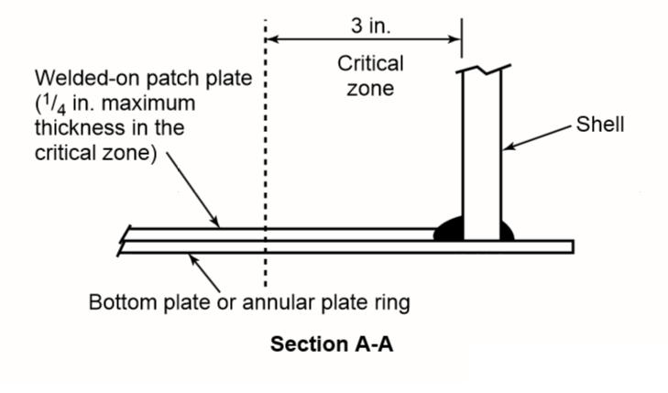
4. REPARACION Y ALTERACION
En la zona critica del fondo-cuerpo del tanque, no permitir la instalación de un parche soldado a tope con otro existente, las sueldas deben tener dos pasos como mínimo, el espesor máximo del parche debe ser 0,25 pulgadas y cumplir con las dimensiones de parches de refuerzo. (API 653 Sección 9.5)

Slide 48
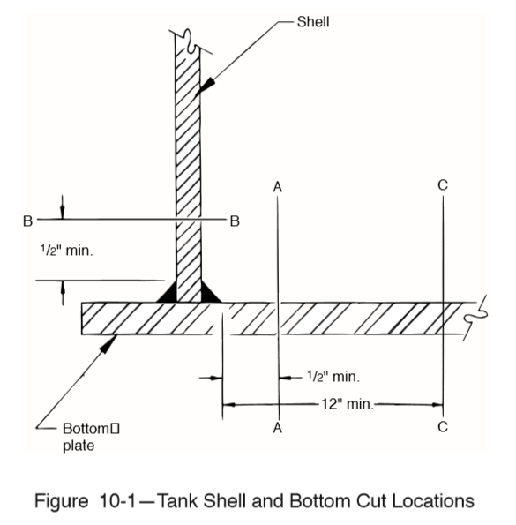
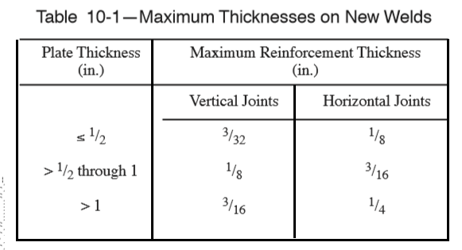
4. REPARACION Y ALTERACION
El capítulo 10 de la norma API 653, detalla los procedimientos para realizar esta actividad en los tanques de almacenamiento de petroleo; bajo la supervision de un Ingeniero especialista en la norma API 650.

Slide 49
ENSAYOS NO-DESTRUCTIVOS (END)
El capítulo 12 de la norma API 653, detalla los procedimientos para realizar esta actividad en los tanques de almacenamiento de petroleo; bajo la supervision de un Ingeniero especialista en la norma API 650.
END | SOLDADURAS
Inspección visual | Fondo, cuerpo, techo
Inspección líquidos penetrantes | Periferia del tanque (fondo-cuerpo, techo); cuerpo
Prueba de vacio | Fondo

Slide 50
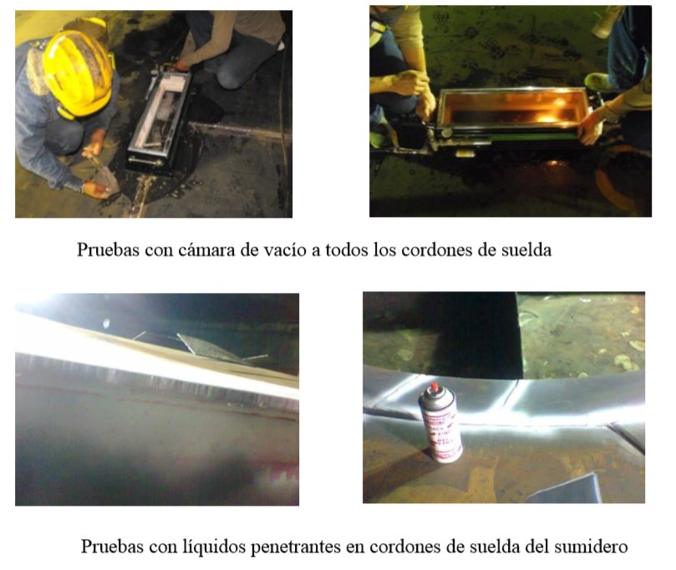
ENSAYOS NO-DESTRUCTIVOS (END)

Slide 51
RECUBRIMIENTO Y SAND BLASTING
El sandblasting es un metodo de limpieza con abrasivo, lanzado a traves de una manguera con boquilla tipo Venturi a una presion de 80 a 125 psi.
El tipo de abrasivo (tamaño, forma y dureza) utilizado, determinara el perfil de anclaje que debera ser entre el 20 a 25% del espesor total del recubrimiento.
A mayor rugosidad del perfil, mayor area de contacto metal-pintura Habra disponible para la adhesion.
El recubrimiento utilizado en el fondo (20 mils) y techo (10 mils); BELZONA 5811.

Slide 52
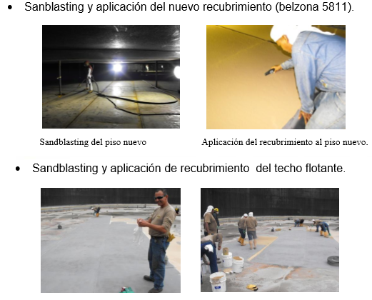
RECUBRIMIENTO Y SAND BLASTING
- Retiro de pintura antigua y óxido en general (40 a 50 grados); cascarilla de laminación y avanzado proceso de picadura por oxidación (90 grados).

Slide 53
PROTECCION CATODICA Y SISTEMA CONTRA INCENDIOS
Prácticas Recomendadas API 651; Protección catódica en fondos de tanques de almacenamiento.
Prácticas Recomendadas API 2003; Sistema Contra Incendios.
NACE SP 0169-2007; Control de Corrosión Externa en Sistemas de Tuberias Metálicas Sumergidas.
NACE RP0193-2001; Protección Catódica de Acero al Carbono en Tanques de almacenamiento.

Slide 54
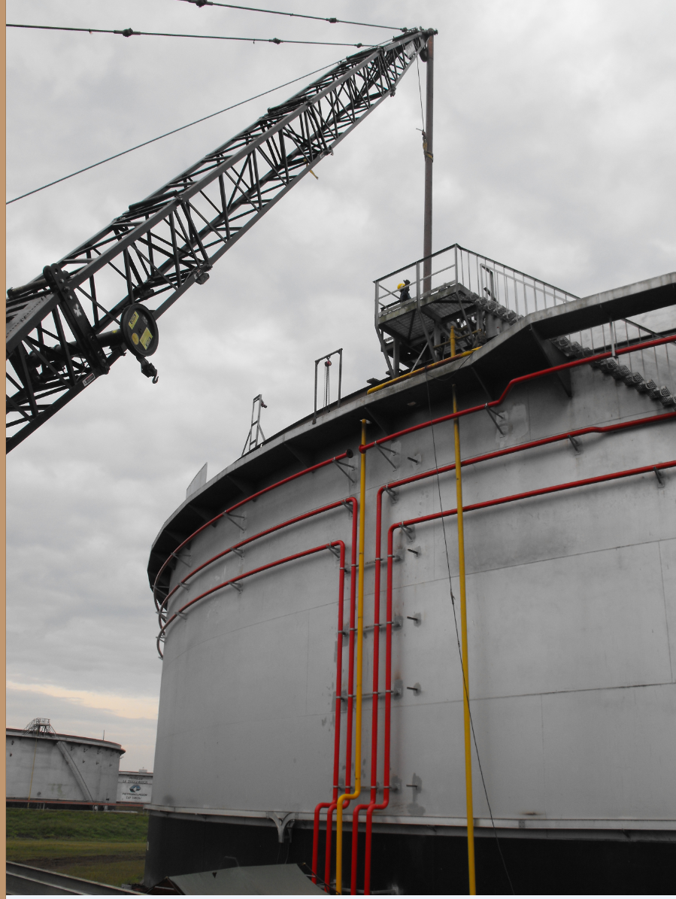
PROTECCION CATODICA Y SISTEMA CONTRA INCENDIOS

Slide 55
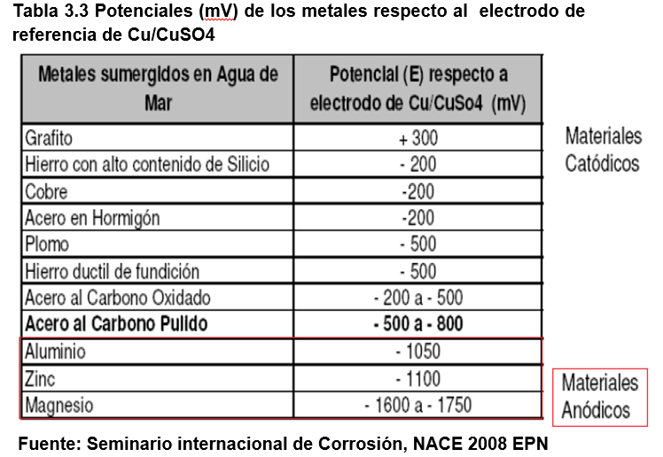
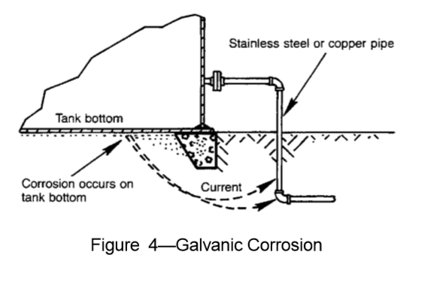
PROTECCION CATODICA Y SISTEMA CONTRA INCENDIOS
- La corrosión galvánica se produce cuando dos metales con diferentes composiciones (por lo tanto diferentes potenciales electrolíticos) están conectados en un electrolito (por lo general suelo).
- Corriente con menor resistencia va desde metal más activo (ánodo) al metal menos activo (cátodo) con el ataque acelerado en el ánodo.

Slide 56
RESULTADOS MANTENIMIENTO MODIFICATIVO
Tanque de almacenamiento de petroleo N.-3, Estación de Bombeo Lago Agrio; libre de corrosion y con recubrimiento en planchas metálicas.
Modificación del ángulo del fondo del tanque
Implementación de espuma en el Sistema Contra Incendios.
Revisar programa en excel para la certificación del tanque.

Slide 57
ANALISIS ECONOMICO Y FINANCIERO
- La elaboración del análisis económico permitirá, establecer la factibilidad y rentabilidad del mantenimiento del tanque 3 de almacenamiento de petróleo de la Estación de Bombeo N.-1 Lago Agrio SOTE, respecto; a la construcción de un nuevo tanque de 250000 barriles.
Tabla 7.1 ANALISIS ECONOMICO
7.1 .1 COSTOS DIRECTOS | 1152451,45
A. EQUIPOS | 9855,00
B. MANO DE OBRA | 448486,00
C. MATERIALES | 662.310,45
D. TRANSPORTE, HOSPEDAJE, ALIMENTACION | 31800,00
7.1.2 COSTOS INDIRECTOS | 18895,50
7.1.3 COSTO UNITARIO TOTAL | 1171346,95
Tabla 7.2 ANALISIS FINANCIERO
PETROECUADOR EP. (SOTE) | 1171346,95
TOTAL | 1171346,95

Slide 58
ANALISIS ECONOMICO Y FINANCIERO
El análisis de sensibilidad muestra cuan sensible es, el presupuesto de caja a determinados cambios, como la disminución de ingresos o el aumento de costos.
Tabla. 7.2 Análisis de Sensibilidad
 | PERIODO | BOMBEO SOTE BLS./AÑO | FLUJO DE FONDOS
DESEMBOLSO | 0 | 0 | -$1.171.346,95
FLUJO DE CAJA | 1 | 108000000 | $1.080.000,00
 | 2 | 122400000 | $1.224.000,00
 | 3 | 115200000 | $1.152.000,00
 | 4 | 111600000 | $1.116.000,00
 | 5 | 118800000 | $1.188.000,00
 | 6 | 109800000 | $1.098.000,00
 | 7 | 113400000 | $1.134.000,00
 | 8 | 117000000 | $1.170.000,00
 | 9 | 120600000 | $1.206.000,00
 | 10 | 124200000 | $1.242.000,00
 |  | TIR= | 97%
 |  | VAN= | $ 5.925.287,49

Slide 59
CONCLUSIONES
Toda la evaluación e identificación de las fallas potenciales en el fondo, techo, cuerpo y soldaduras existentes; fueron corregidas según la inspección técnica visual y documentadas en los diferentes formatos de checklist, inspección interna e inspección externa del tanque; dando como resultado, una planificación y elaboración de un cronograma de mantenimiento correctivo – modificativo.
La metodología de las normas API 653, ASTM, ASME y AWS resultaron ser bastante útiles como una guía, para los procedimientos de mantenimiento correctivo-modificativos aplicados en el Tanque N.-3 de la Estación de Bombeo N.-1 Lago Agrio (SOTE).

Slide 60
CONCLUSIONES
La obtención de los parámetros TIR y VAN, del análisis de sensibilidad del proyecto, arrojaron valores mayores a cero; por lo que el proyecto es viable y se recuperara la inversión hasta los siguientes 10 años, donde la norma API 653 sugiere abrir de nuevo el tanque de almacenamiento de petróleo para observar en qué condiciones se encuentra y planificar un nuevo mantenimiento mayor o menor.

Slide 61
RECOMENDACIONES
Utilizar el diagrama de entrada y salida (blackbox) en todo proyecto, porque nos ayuda a evaluar e identificar las fallas potenciales como situación inicial y resultado como situación final al solucionar el problema del proyecto.
Mantenerse siempre informado y actualizado en las normativas técnicas, ya que estas; nos brindaran información importante cuando necesitemos exponer un criterio técnico en la resolución de los problemas que se susciten.

Slide 62
RECOMENDACIONES
Instalar sistemas de protección catódica según normativa NACE para medir sus potenciales periódicamente, mantener lubricados los tanques elaborando un procedimiento de trabajo con tiempos programados de carga y descarga del petróleo hacia la Estación Balao (Esmeraldas), evitar por parte de las autoridades que el petróleo se almacene fuera de especificaciones según la ley de hidrocarburos y de esta manera; se puede minimizar los problemas internos del tanque y que la viabilidad el proyecto se mantenga durante los 10 años siguientes según normativa API 653.

Slide 63
MUCHAS GRACIAS
No se sale adelante celebrando éxitos sino superando fracasos.
Cuando creas que la vida está por terminar porque agobiado te sientas ya, lucha aun más por lo que quieras alcanzar.
Un ingeniero no es una copia, es original y se atreve a cambiar una realidad, no importa el tiempo o el espacio, todo es posible mientras crea que es así.

